Slide 1
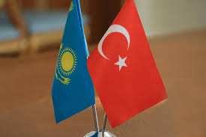
15 дәріс. Түркия мен Қазақстандағы діни жағдай
Мақсаты: Студенттерге Түркия мен Қазақстандағы діни ахуалмен таныстыру.
Жоспар: Түркия мен Қазақстандағы діни жағдай

Slide 2
Ұсынылатын әдебиеттер
Кондакчан Р.П. Турция: внутренняя политика и ислам. Ереван. 1983
Рустамов Ю.И. Ислам и общественная мысль в современной Турции//Вопросы философии. 1999 № 2. С. 69-83
Негізгі діни мағлұматтар. Алматы, 2008
Рафаэла Льюис. Османская Турция. Быт, религия, культура //historylib.org

Slide 3
Қазақ халқы ислам дінін ұстанған. Сан ғасырлар бойы ислам жолын ұстанған ата-бабаларымыз осы дінге лайықтап өз әдет-ғұрып, салт-дәстүрін, наным-сенімін қалыптастырған, әрі оны ұрпақтан-ұрпаққа жалғастырып отырған.
Қазіргі жаһандану дәуірінде «Бәле қайда, бассаң аяқ астында» дегендей, бізді сақтануға шақыратын мәселелер жетерлік. Еліміздіегі экономикалық қиындық көптеген келеңсіз жайттардың бой көтеруіне жол ашып берді. Бір формациядан екінші формацияға өту, әрине, көптеген қиындықтарды қоса әкеледі. Бұл қиындықтардан рухани біртұтастық қиналдырмай алып шығаруы хақ. Ал рухани күйзеліске ұшырау, әртүрлі жіктерге бөлініп, дағдарысқа ұшыратады. Алпауыт империялар ең алдымен жаһандану дәуірінде кез келген елдің рухани бірлігіне нұқсан келтіруді тектен текке көздемейді. Рухани тұтастығынан айырылған елді өнбіс етіп алу ежелден келе жатқан дәстүр. Әсіресе, ұйқыдан енді оянған нәрестедей қазақ халқын азғыру, соңына ерту оңайдың оңайы. Тәуелсіздігімізден бергі он жыл ішінде жарты миллиондай адам басқа діннің жетегінде кетуі осыны айғақтайды. Сондықтан да, мемлекеттік тұрғыдан маңыз беріп, дін саясатына ерекше көңіл бөлу, мемлекеттің басым көпшілігі мұсылмандардың (Қазақстан Республикасында қазір мұсылмандар ресми дерек бойынша 70%) мүддесін, ауыз бірлігін сақтайтын заңдар қабылдау, исламдық этикалы мектептер мен жоғарғы оқу орындарында оқыту, миссионерлік іс-әрекеттерге тыйым салу қажет. Біздің қазақ ғасырлар бойы ислам дінінің «Имам Ағзам» деп аталатын Ханифилік жолды ғана ұстанып келген. Бұл жол – нағыз демократиялық, суниттік жол. Ханифилер өзінің толеранттылығымен, ізгілікті сипаттарымен ерекшеленеді. Мұны жақсы біле білген ата-бабаларымыз осы ағымды ҮІІІ ғасырдан бері нық ұстап, арасына жік түсірмей келген еді.

Slide 4
Кеңес дәуірде де, діннің тәрбиелік мәнін түсінбей, «апиын сананы улайды, ескіліктің іріп-шіріген қалдығы» деп халыққа коммунистік тұрғыдан үгіт-насихат жүргізілгені де бар. Дегенмен қазіргі тәуелсіз қоғамымызда адам, яғни кез-келген дінді ұстануға құқылы.
Қазір қоғамда көптеген дінді жамылған ұйымдар мен секталардың көбейіп кетуі белең алып тұр. Бұл халықты шынайы сенімнен алыстатып отыр. Көптеген адамдар нағыз хақ діндер туралы жете білмегендіктен осындай секталардың жетегіне түсіп кетіп отыр. Бұл үрдіс ислам дінін нақ үздіксіз ұстанып келе жатқан түрік қоғамында да кездеседі.
Зерттеушілер діни сана-сезімнің бауырмалдық, нәсілшілдік, патриоттық сияқты басқа да сезімдерден жоғары тұратынын айтады. Бір діннен екінші дінге ауысқан адамның діни сенімімен қоса, өз тума мәдениетін ауыстыратыны белгілі. Кейбір діни ұйымдардың мақсаты мемлекет заңдарын сыйламаушылық, қоғамдық әдеп қағидалары мен ұлттық дәстүрге немқұрайлылық, жеккөрушілік, жоққа шығару сонымен қатар ұлт, тіл тұтастығына нұқсан келтіруі мүмкін. Тарихта әрбір ұлттың ұлт болып қалыптасуына діннің маңызды рөл атқаратыны дәлелденген. Діндер мен ағымдар арасындағы айырмашылылықтар әрбір халықтың өзінің қайталанбас мәдениеті мен салт-дәстүрлік ерекшеліктерін қалыптастырады. Өзінің дәстүрлі дінінен бас тартып, өзге дінді қабылдау кез-келген халық үшін қауіпті қадам болып табылады. Өйткені, дінін өзгертіп, жаңа дінді қабылдаған халық өзінің дәстүрлі мәдениетін, әдет-ғұрып, салт-дәстүрін құрбандыққа шалып, жаңа қабылдаған діннің талабына сай құрбандыққа шалып, жаңа қабылдаған діннің талабына сай келетін мәдениет пен әдет-ғұрып, салт-дәстүрді қайта қалыптастыруға мәжбүр болады.

Slide 5
Түркия адамзаттың жалпы ахуалында маңызды орын алған бір өлке болып табылады. Тарих табиғи үрдісінде пайда болған жаңа шарттар мен ахуал Түркия мен түріктердің жауапкершілігін арттырған, оларға жаңа тапсырмалар жүктеген. Түркия жаңа ғасырдағы жаңа өзгерістердің төңірегінде міндеттері мен жауапкершіліктерін жақсы біліп, дұрыс орындауға, яғни діни тұрғыдан жаңадан жүйеленіп қалыптасу жолында өз үлесін қосуда. ХХІ-ғасырдың мәдениеті мен өркениетінде өзіне лайық орын табу үшін әрекет жасауда, яғни Түркияның исламмен бірге жаңару және өзгеруі тиісті23. Түркияда дін, зайырлылық және демократия сынды тақырыптарда кейбір кезде түсініспеушілік болып отыр. Осы ұғымдардың мағыналары мен шекараларын білмегендер, дін және зайырлылық жайлы дұрыс мәліметі болмағандар мемлекетпен талас, күрес жүргізеді немесе мемлекет дұшпандығы сынды асыра сілтеуші сенімге ие болады. Өлкедегі лаңкестік ағымдар, зиянды ағымдар мен секталар осыдан пайда болады. Білімді да білікті, дұрыс діни мәліметке ие адамдар тәрбиелеу арқылы бұл проблема шешіледі деген ойдамыз.

Slide 6
Түркия, геополитикалық жағдайымен мұсылман өлкелері және батыс әлемі арасында көпір болу міндетін жүктеген. Түркия ресми статистикалары бойынша халқының 99 пайызы мұсылман болған бір өлке, түріктердің мұсылман болуының 1200 жылдық тарихы бар. Түріктердің мұсылмандығы Орта Азияда хәнафи-мәтруди түсінігі негізінде қалыптасқан. Сәлжүк және Осман мемлекеттері мен Түркия республикасы мемлекеті Орта Азия түрік республикаларында ұстанып отырған және орындалған діни түсінікті, яғни ханафи-мәтруди дін түсінігі негізіндегі ислам болып табылады. Ата-баба мәдени дәстүрі ретінде жалғасып келген осы діни түсінікті дұрыс түсінбеу қазіргі дүниедегі бірнеше дінирухани мәселені түсінуге мүмкін бермейді. Түрік әлемінде, соның ішінде Түркияда әлеуиліктің (аллевиттер) тарих сахнасына шығу ХVI ғасырда Яуыз Сұлтан Сәлім дәуірінде болған. Иран сафавит мемлекетінің Шах Исмаилдың қолбасшылығында Анатолы аймағында шиілікті-әлеуилікті таратып егемен ету іс-шараларының өзін-өзі ахле сүннеттің және сүнейліктің қолбасшысы деп қабылданған Осман сұлтанның 1514 жылында әскери жорық жариялауына себеп болды (шалдыран соғысы). Нәтижесінде Түркиядағы мұсылман халық сүни-әлеуи деп екі діни топқа мазхабқа бөлінді. Қазіргі күнде түркиядағы ең үлкен қоғамдық проблема осы. Саяси-діни мәселе, яғни әлеуилік-сүнилік мәселесі болып табылады

Slide 7
Түркия халқы мұсылман болған зайырлы мемлекет, бірақ Түркиядағы зайырлылық пен еуропадағы француз түріндегі зайырлылық түсінігі салыстырылып талқыланғанда бірнеше діни түсінік – саяси ағым мен асыра сілтеуші топтарпайда болады. Мемлекетпен талас-күрес жүргізу, діни мемлекет құру мүддесін ұстау, халифатты қайтып әкелу, зайырлылық жүйесін жою тағы да басқа жайлы ой-пікірлер сахнаға шығады. Жаңа Түркияда халифалықтың алып тасталуы және оның орнына зайырлы мемлекет жүйесінің орналасуы да аталған ойлардың және әлеуметтік-діни талас күрестің пайда болуына өз әсерін тигізген.
Көп саяси партиялы дәуірге өткен соң (1950 ж.) халықтың саясатшыларға қойылған талаптары нәтижесінде Түркиядағы діни ахуалға үлкен жаңалықтар және өзгерістер пайда болды. Құран курстары, имам хатип мектептері және дінтану факультеттері ашылды. Халық осы тәлім-тәрбие орындарына үлкен көңіл бөліп, ғимараттарын өздері салып, материалдық қажеттіліктерімен қамтамасыз етті.

Slide 8
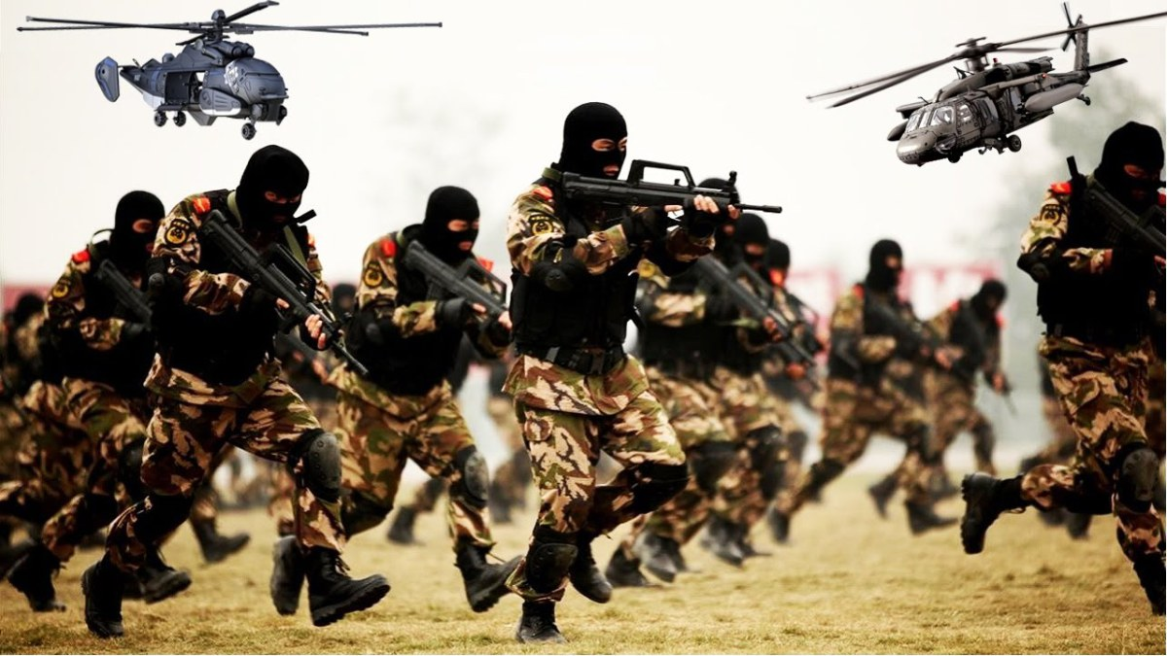
Қазақстанда тыйым салынған 7 ірі террористік ұйым
«Аль-Каида»
«Шығыс Түркістанды азат ету ұйымы»
«Талибан қозғалысы»
«Күрд Халық Конгресі»
«Өзбекстанның ислам қозғалысы»
«Мұсылман бауырлар» ұйымы
«Боз гурд (Сұр қасқыр)»

Slide 9
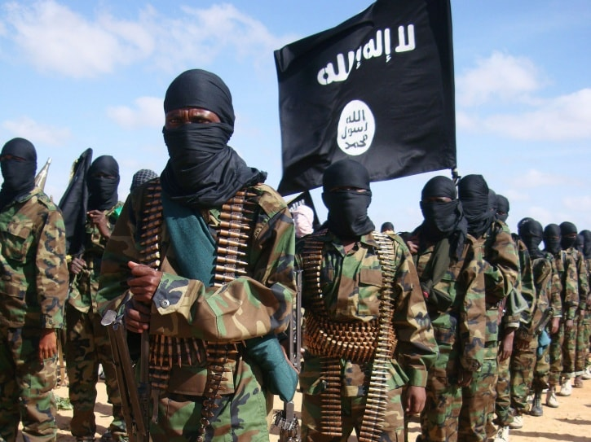
«Аль-Каида»
1988 жылы Ауғанстанда құрылған. Бастапқыда бұл топты АҚШ-тың Құпия барлау қызметі Кеңес одағына қарсы күрес үшін құрған. Қазіргі мақсаты – исламдық және исламдық емес мемлекеттердің аумақтарын біріктіретін, утопиялық мемлекет құру арқылы бүкіл әлемде исламдық тәртіпті орнату.
1998 жылы БҰҰ Қауіпсіздік Кеңесімен «Аль-Каида» террорлық ұйым деп танылып, халықаралық санкцияларды қолдау үшін мерзімі ұзартылған. Сол жылы ұйымның содырлары Кения мен Танзанияда АҚШ елшілігінде жарылыс жасады. Ең үлкен терактісі 2001 жылы 11 қыркүйекте Нью-Йоркте жасалды. Атақты террорлық ұйымды 2011 жылы 2 мамырда қаза тапқанға дейін Усама бен Ладен басқарып келген. Ұйымға АҚШ, Батыс Еуропа, Ресей және Өзбекстан елдері де тыйым салды.

Slide 10
2004 жылдың 15 қазанынан бастап Қазақстан аумағында лаңкестік ұйымдарға тыйым салына бастады. Әлемде 500-ге жуық ірілі-ұсақты террористік және экстремистік діни топтар бар. Ал Қазақстанда 21 ұйым анықталып, тізімге енгізілді. Соның ең ірі жетеуіне тоқталып өтейік.

Slide 11
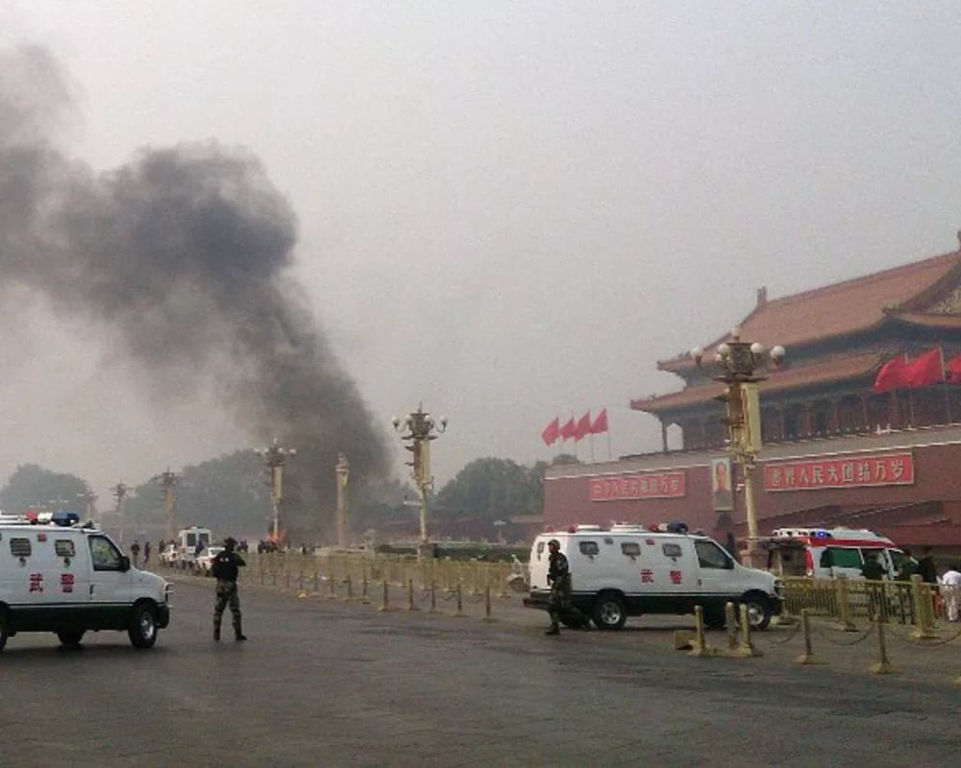
«Шығыс Түркістанды азат ету ұйымы»
1996 жылы Түркияда құрылған. Құрушы – сепаристік қозғалыстың көсемі Айсан Махсум (шын есімі Хасан Джундулла). Мақсаты – Қытайды террористік әдіспен қирату, Шыңжан аумағында біріккен «Шығыс Түркістан исламдық мемлекетін» құру. Ұйым мүшелері сепаратистік идеяларды насихаттаумен, қарулар мен жарылғыш заттарды сатып алумен, жаңа мүшелерді өз қатарына тартып және оларды халықаралық террористік ұйымдардың лагерлерінде оқытумен, өте қатыгез содырлық актілер істеп, азаматтарды өлтірумен айналысады.

Slide 12
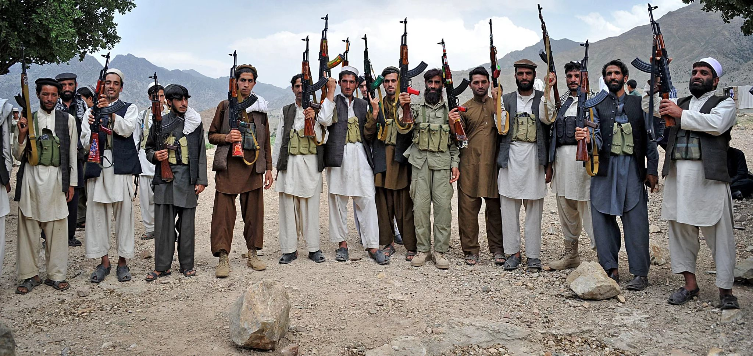
«Талибан қозғалысы»
Ауғанстандағы діни саяси ұйым. «Талибан» сөзінің арабша төркіні «талиб» – білім іздеуші, оқушы. Қозғалыс исламшыл студенттердің әскери ұйымы ретінде пайда болды. 1980 жылдары Пәкістан Ислам Республикасының билігінің нұсқауы бойынша, жабық түрдегі идеологиялық және діни тәрбие алған Ауған қашқындарының балаларынан және жетімдерден жасақталды. Кеңес Одағының басқыншылық әрекеттерінен қашқан босқын студенттер де солтүстік-батыс Пәкістанда талибтер қозғалысына қосылды. Талибтер өздерін «Аллаһтың шәкірттеріміз» деп атады. Олар 1994 жылы билік үшін тартысқа түсті. Қысқа уақыт ішінде ауған жерінің үлкен бөлігін бақылауға алды. Ол жерлерге өз заңдарын енгізді. Қазір «Аль-Каидамен» бірігіп билік кұрылымдарына және сол елде тұрған халықаралық коалиция күштеріне қарсы күрес жүргізіп, түрлі лаңкестік әрекеттер жасап жатыр. 2001 жылы 11 қыркүйек күні Ауғанстанда «Аль-Каиданың» 80-ге жуық лагері талибтерді терорлыққа дайындады. Бұл ұйымның қызметіне Ресей мен Өзбекстан тыйым салған.

Slide 13
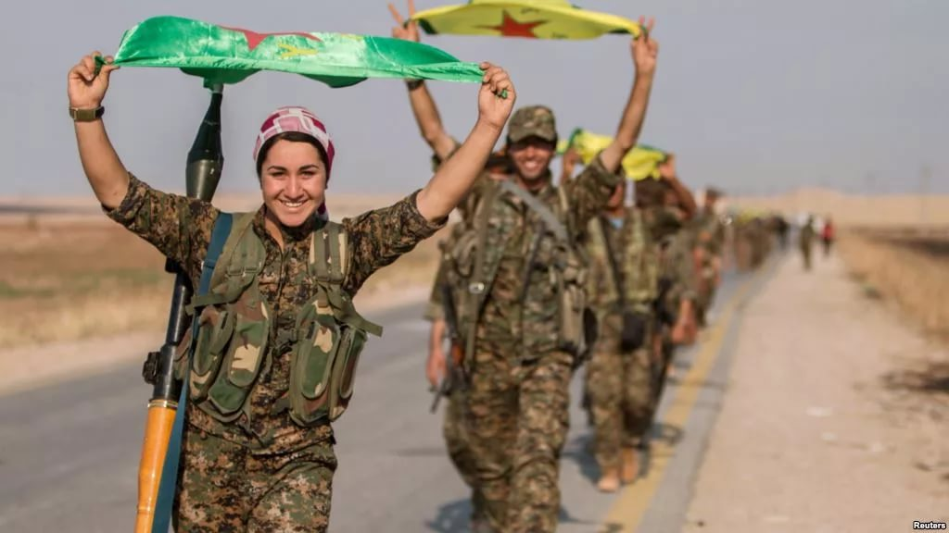
«Күрд Халық Конгресі»
Содырлық құрылымдары бар әскери-саяси ұйым. 1978 жылы құрылған. Мақсаты – Түркияның оңтүстік шығысында күрдтердің тәуелсіз мемлекетін құру. Түркия мемлекетінде және шет елдерде лаңкестік акциялар ұйымдастырды. Террорлық әрекеттері үшін ұйым басшысы Абдулла Оджалан 1988 жылы Найроби (Кения) қаласында ұсталып, 1999 жылдан бері Түркияда қамауда. Олар көбіне өзінің жауынгерлік әрекеттерін партизандық тактикада жүргізеді. Лаңкестік актілерінің басым бөлігін Түркияның әскери қызметшілеріне, қауіпсіздік қызметінің және құқық қорғау органдарының қызметкерлеріне қарсы дәрімен атылатын қаруды, жарылғыш заттарды қолдану арқылы жасайды. Ұйым жауынгерлері көбіне шенеуніктер мен саясаткерлерге, шетелдегі Түрік дипломаттарына, іскерлерге де шабуыл жасайды. 1994 жылдан бастап Түркияның туристік инфрақұрылымына, соның ішінде Жерорта теңізі жағалауының курорттарында, жолаушы поездарында, паромдарда және қоғамдық көліктерде теракт өткізуді ұйымдастырды. 1996 жылдан террорист-жанкештердің қатысумен терактілер өткізді. Басшылары тұтқындалғаннан кейін лаңкестік құрылымның белсенділігі төмендеп, жауынгерлердің көпшілігі Түркиямен шекаралас солтүстік Иракқа көшті. «Күрдтік халықтық конгресі» Европалық одақ пен АҚШ-та лаңкестік ұйым ретінде тізімге енді. Ал Түркия Республикасында тыйым салынған.

Slide 14
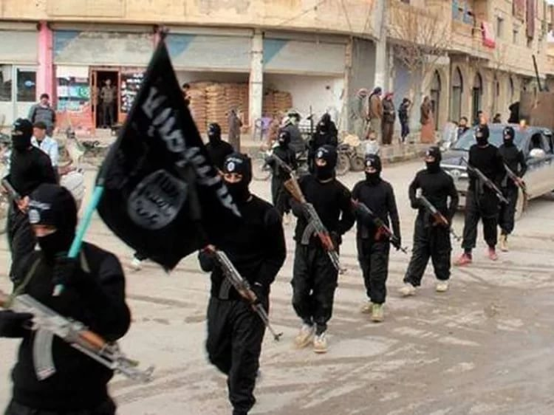
«Өзбекстанның ислам қозғалысы»
1992 жылы Өзбекстанның Наманган облысында билікті күшпен басып алуға әрекет еткені үшін қудалауда жүрген Тахир Юлдашев құрды. Қозғалыстың мақсаты – Өзбекстан Ресбуликасындағы конституциялық билікті құлатып, орнына шариғаттың заңына бағынатын исламдық мемлекет құру. 2001 жылы қозғалыс мүшелері 2000-ға жуық адамды құрады. Ұйым мүшелері 1992-1997 жылдары Тәжікстанда қарулы оппозиция жағында белсенді түрде соғысқан. 1999 жылы ақпанда «Өзбекстанның ислам қозғалысы» содырлары Ташкент қаласында 6 жарылыс ұйымдастырды. 1999 – 2000 жылдары ұйым содырлары екі рет Тәжікстан арқылы Қырғызстанның Баткен облысында және Өзбекстанның Ферғанасында қарулы қақтығыстар жүргізді. Олар «Аль-Каида» және «Талибан» қозғалыстарының тікелей қарамағында болғандықтан содырлары АҚШ басқаратын халықаралық коалицияға қарсы Ауғанстанда әлі де соғыс қимылдарына қатысып жүр. Ұйым мүшелері Қазақстанда бірнеше рет жасырынып шоғырланбақшы болды. «Өзбекстанның ислам қозғалысы» бірыңғай халықаралық тізімде террорлық ұйым ретінде тіркелген. Ұйым қызметі Қырғызстан, Ресей, Тәжікстан, Өзбекстан және АҚШ елдерінде де тыйым салынған.

Slide 15
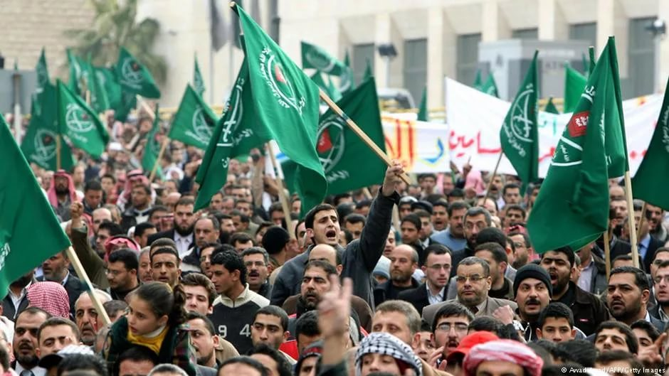
«Мұсылман бауырлар» ұйымы
Трансұлттық, діни-саяси, террористік ұйым. 1928 жылы Мысырда Хасан әл-Банна құрды. 1950 жылдары Сейіт әл-Кутб жүргізген өзгерістерден кейін ұйым радикалды сипатқа ие болды. Мақсаты – қоғамды мұсылмандандыру, мұсылман емес өкіметтік құрылымдарды жойып, халифаттық режимдегі мемлекет орнату. 1940-50 жылдары ұйым мүшелері Египетте саяси өлтіру әрекеттерін ұйымдастырды. 1954 жылы осы елдің премьер-министрі (кейінірек президент) Г.А.Насерға қастандық жасады. 1970 жылдың соңы мен 1980 жылдың басында Сирияда жергілікті «Мұсылман бауырлар» ұйымының мүшелері террорлық әрекеттерін күшейтті. 1981 жылы ұйым мүшелері Египет президенті А.Садатты өлтіруді ұйымдастырды. Ал 80-жылдары олар Ауғанстандағы ислами экстремистік топтарға белсенді қолдау жасаған. Ұйым шабармандары жалдамалыларды тартумен айналысқан. Оларды алдымен содырлардың дайындық жасайтын орнына кейін әскери соғыс жүргізу үшін Ауғанстанға бағыттап отырды. 1995 жылы бірнеше рет Египет Президенті Х. Мубаракқа қастандық жасады. Египетте ұйым жауынгерлері шетелдік азаматтарға террористік актілер ұйымдастырды. Қазіргі уақытта «Мұсылман бауырлар» ұйымы Мысырда жартылай заңды жағдайда. Аталмыш лаңкестік ұйым әрекеттері Қазақстанда байқалды. «Мұсылман бауырлар» ұйымы Ресей Федерациясы, Тәжікстан және Өзбекстанда лаңкестік ұйымдардың қатарына жатады.

Slide 16
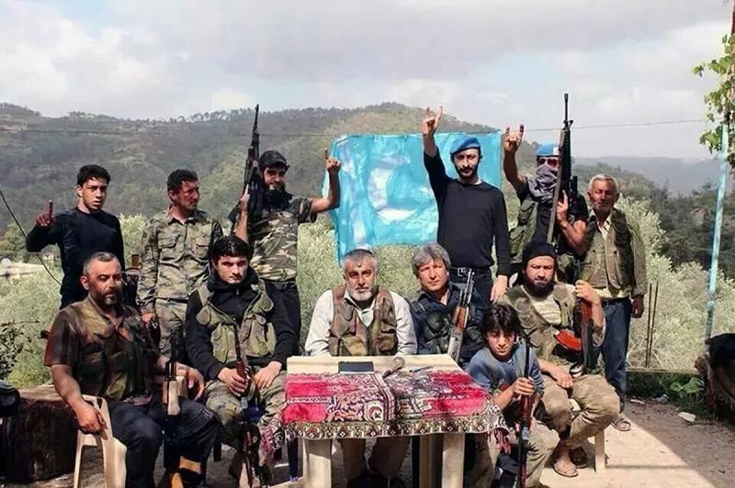
«Боз гурд (Сұр қасқыр)»
Әскерилендірілген ұлтшыл ұйым. 1965-1970 жылдары Альпарыслан Тюркеш құрды. Мақсаты – Тұран ойпатында түркі халықтарының бірыңғай мемлекетін құру. 1968 жылы «Боз гурд» ұйымы өзге ұлтшыл түрік ұйымдарымен бірігіп альянс құрды, кейін бұл альянстың негізінде Ұлттық қозғалыс партиясы құрылды. Партияның ұстанымы радикалды идеялардан тұрды. 1974-1980 жылдар арасында қоғам қайраткерлерін, саяси партия жетекшілерін, журналистерді өлтірмен және қоғамдық орындарда, қалалық көпіктерде жарылыстар ұйымдастырумен айналысты. 1977 жылы мамыр айында Стамбул қаласында ереуілге шыққан халыққа оқ жаудырып 40 адамды өлтірді. 1978 жылы желтоқсанында бір топ жанкешті Кахраманшехир қаласында діни рәсімнің үстінде 101 адамды өлтіріп, мыңға жуық адамды жарақаттады. 80 жылдары бұл ұйымның әрекеттері экстремистік және заңсыз деп табылады. Бұған қарамастан 1988 жылы А. Тюркеш «Ұлттық жұмысшылар партиясын» құрды. 1992 жылы ұйымның құрылымы екіге бөлініп кетті. Бөлінген екінші топтан радикалды бағыттағы жанкештілер шықты. 90 жылдардың басында «Боз гурд» ұйымы қызметінің ауқымы кеңейді. Бірегей түрік мемлекетін құру идеясын қолға алды. Ұйым мүшелері Қазақстанға келіп, жасырын жиналыстар ұйымдастыру фактілері тіркелген. Сонымен қатар, Түркияда оқып жүрген студенттерді аталмыш ұйым қатарына тарту оқиғалары кездескен. Бұл ұйымның қызметіне Түркия мен Өзбекстанда тыйым салынған.

